Slide 1
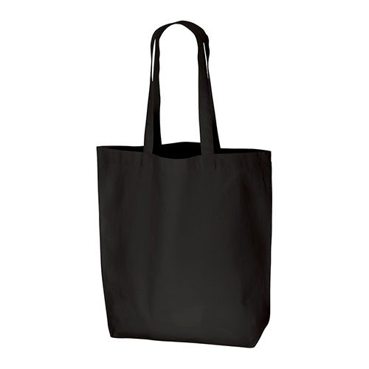
【提案書】
オーガニックコットンバッグ(L)
特徴
縦長シルエットがすっきりと見え、マチ付きのため見た目以上に容量が多くて使い勝手の良いLサイズのトートバッグ。オーガニックコットン使用でハイクオリティな質感も特徴です。
納期
納期スペース
仕様
カラー展開：ナチュラル,ブラック
素材：コットン
サイズ：本体/約400×420×120(mm)・持ち手/約30×580(mm)
容量：約14L
お見積
お見積りスペース

